Slide 1

RENTRÉE SCOLAIRE 2023-2024
TEST DE POSITIONNEMENT EN « LITTÉRATIE » en 1ère année CAP
(depuis 2020)
TEST DE POSITIONNEMENT EN Français en SECONDE BCP
(depuis 2018)
Programmation des tests : entre le 11 et le 29 septembre 2023.
Notes:
Objectif : présenter les attendus et les contenus des tests tout d’abord ; pas un exposé des contenus à mettre en œuvre en consolidation,
Raisons de la réunion :
-nouveaux professeurs
-nouveautés dans les tests
Importance préparation des tests avec les élèves
Exploitation effective des résultats
Consciente problème du numérique mais on travaille à l’échelle globale.
On doit essayer de faire réussir le dispositif.

Slide 2
Sommaire
1-Objectifs et modalités du test de positionnement
2-Test de positionnement en 1ère année de CAP : littératie
3-Test de positionnement en sde BCP : français
4-Outils d’accompagnement
Notes:
Tests préparés par des professeurs spécialistes et l’IGESR
Tests très bien faits
Important de s’appuyer dessus pour vos propres évaluations diagnostiques

Slide 3
1. Objectifs des tests de positionnement

Slide 4
OBJECTIFS PÉDAGOGIQUES
Permettre aux équipes pédagogiques, en complément des outils propres à chaque enseignant, de disposer d'un outil de diagnostic standardisé des compétences de chaque élève en français et en mathématiques, première étape de l’accompagnement personnalisé.
Accompagner le pilotage pédagogique des établissements et enrichir les outils de pilotage académique.
Notes:
Outil non exhaustif ; complémentaire des analyses des enseignants.
Fiches de restitution individuelle et globale.
Les résultats visent à accompagner à la fois une personnalisation au plus près des besoins de chaque élève et une approche globale de la classe *.

Slide 5
OBJECTIF ÉLÈVES
Objectif :
identifier ses acquis et ses besoins en littératie (CAP) ou français (BCP).
domaines essentiels dans la vie personnelle, citoyenne et professionnelle
maîtrise nécessaire pour une insertion dans l’emploi.
Notes:
* hétérogénéité et groupes de besoins
CAP- Outils du test conçus par des équipes mises en place par la DEPP constituées de chercheurs, de professeurs de SEGPA, de collège et de lycée professionnel, avec le concours de l’Inspection générale de l’éducation, du sport et de la recherche (IGESR).
Seconde BCP : équipes constituées de professeurs du second degré avec le concours de l’IGESR pour les BCP). Outils d’évaluations sont expérimentés sur échantillon et standardisés. Un retour est effectué par les enseignants expérimentateurs.
Au cycle 3, les élèves ont développé des capacités à lire, comprendre et interpréter des documents de natures diverses, dont des textes littéraires. Ils ont enrichi leurs compétences de communication et d'expression, écrites et orales, dans des situations de plus en plus complexes, structurant leurs connaissances et élaborant une pensée propre. Ils sont entrés dans une étude de la langue explicite et réflexive, au service de la compréhension et de l’expression.
L’enseignement du français au cycle 4 constitue une étape importante dans la construction d'une pensée autonome appuyée sur un usage correct et précis de la langue française, le développement de l’esprit critique et de qualités de jugement qui seront nécessaires au lycée.

Slide 6
2.
Test de positionnement
en CAP
: « littératie »

Slide 7


Slide 8
2.Test de positionnement en CAP : « littératie »
La « littératie » (lettrisme)
La « littératie » (lettrisme) est définie comme « l’aptitude à comprendre et à utiliser l’information écrite dans la vie courante, à la maison, en milieu professionnel et dans le contexte scolaire en vue d’atteindre des buts personnels et d'étendre ses connaissances et ses capacités ».
Le test de positionnement « Littératie » est construit autour de l'évaluation de la compréhension de l'écrit et de l’oral, de la fluence de lecture à voix haute, de la discrimination graphophonologique, de la connaissance du lexique ainsi que de la compréhension syntaxico-sémantique.

Slide 9
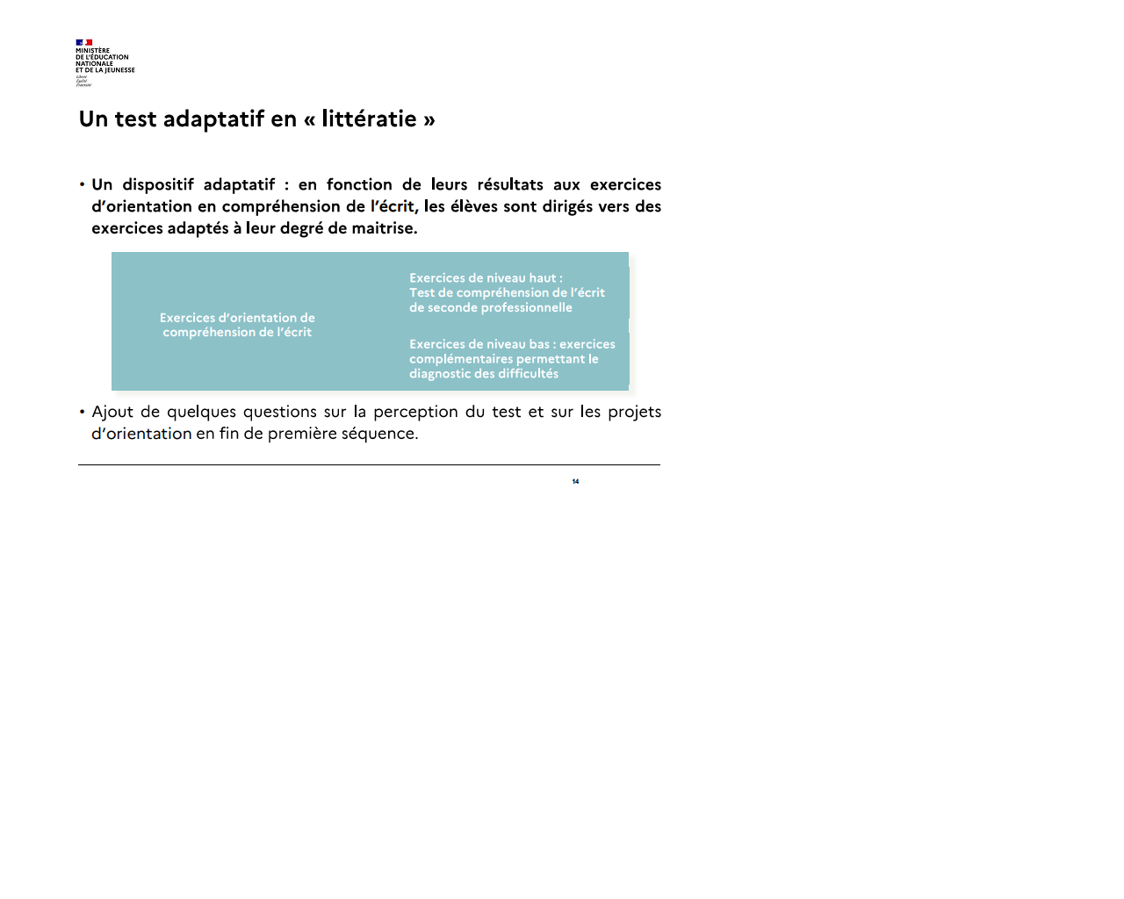
2.Test de positionnement en CAP : « littératie »

Slide 10
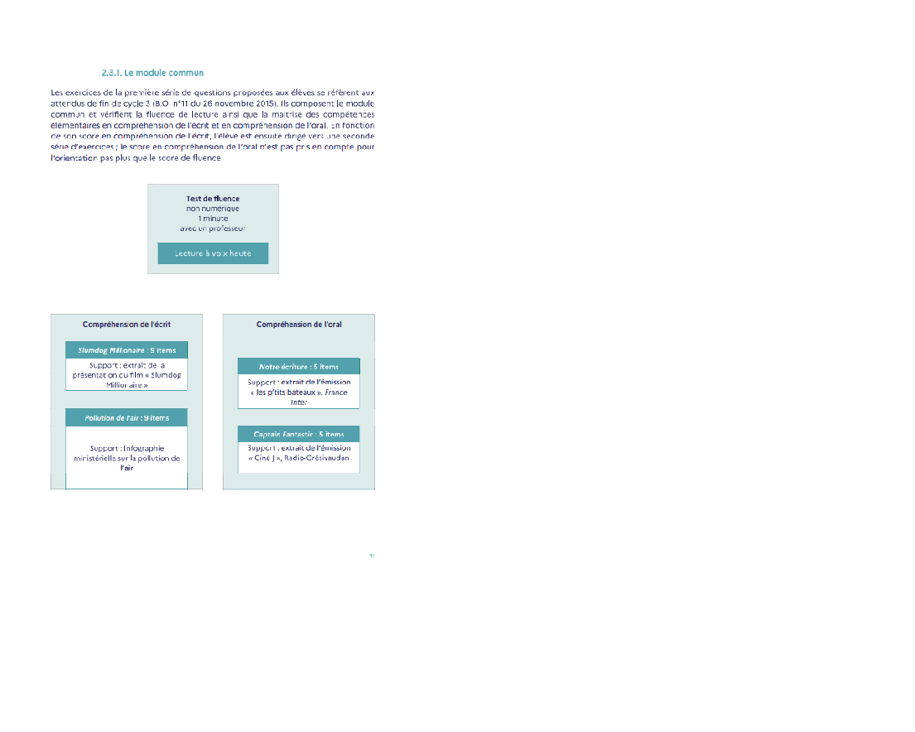
2.1. MODULE COMMUN
Notes:
Compréhension de l’écrit
Les compétences mises en jeu sont :
· le prélèvement d’informations explicites ;
· la réalisation d’inférences locales ;
· la compréhension globale.

Slide 11
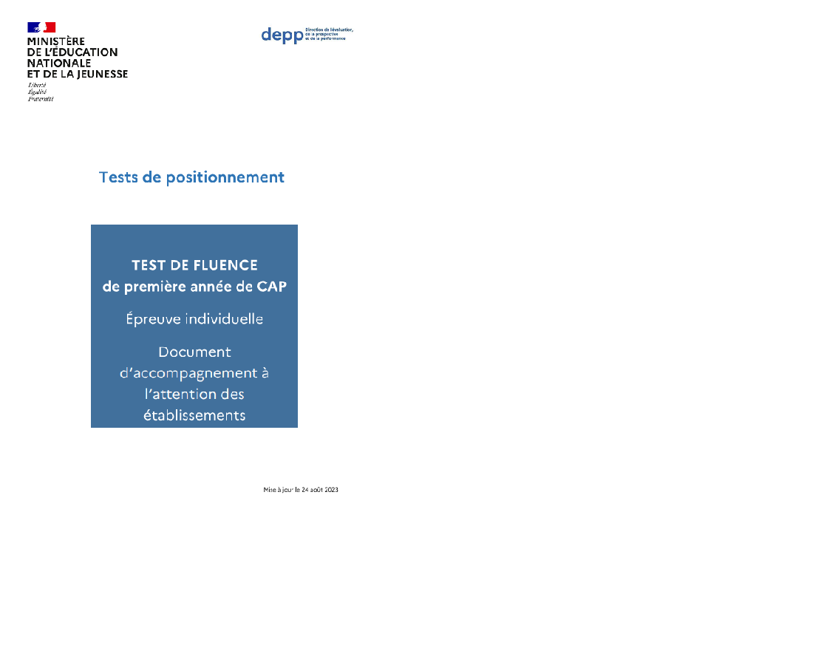
2.1.1. TEST DE FLUENCE

Slide 12
2.1.1. TEST DE FLUENCE
En littératie, l’évaluation de la compréhension de textes est complétée du test de fluence qui permet de connaitre la capacité des élèves à lire correctement un texte à voix haute.
• Le fluence est mesurée par la justesse et la vitesse de lecture à voix haute d’un texte.
• La passation, individuelle, peut être réalisée par tout professeur, idéalement le professeur de français.
• Vidéo explicative de la passation du test de fluence en ligne sur
EDUSCOL https://eduscol.education.fr/tests-2de-CAP
• La saisie des résultats des élèves au test de fluence se fait à partir de l’application Fluence.
Notes:
e
Document d’accompagnement à l’attention des établissements – Fluence 1
1. Notice explicative
1.1. Évaluation de la fluence de lecture orale
Cette passation individuelle sera menée dès les premiers jours de l’année scolaire.
La passation, individuelle, peut être réalisée par tout professeur mais de manière préférentielle par l’enseignant de français. Le test de fluence permet de connaitre la capacité des élèves à lire correctement un texte à voix haute. Cette compétence doit en effet faire l’objet d’une attention particulière et d’un enseignement explicite auprès des élèves qui ne la maitrisent pas. L’identification des élèves en grande difficulté de lecture est immédiate, ce qui permet aux équipes de mettre en place
dès la rentrée un accompagnement spécifique et de trouver des stratégies pédagogiques pour améliorer les compétences des élèves en lecture.
Dans ce test, la fluence de l’élève est mesurée par sa vitesse de lecture à voix haute et par sa précision (nombre d’erreurs). Elle est ici évaluée à partir d’un texte dont la compréhension est accessible sur une durée d’une minute. Il s’agit ainsi de mesurer le nombre de mots correctement lus par minute et non de mesurer l’interprétation orale.

Slide 13
2.1.1. TEST DE FLUENCE
Compétences visées issues des programmes de collège :
LIRE AVEC FLUIDITÉ
Compétences et connaissances associées | Mémoriser la lecture de mots fréquents et irréguliers.
 | Automatiser le décodage.
 | Prendre en compte les groupes syntaxiques, les marques de ponctuation, dans la lecture.
Notes:
e

Slide 14
2.1.1. TEST DE FLUENCE
Le texte à lire
Dame Blaireau ne retourna pas immédiatement à sa tanière après sa rencontre avec
Benjamin. C’était bien la première fois qu’elle se trouvait nez à nez avec un être humain alors
qu’elle chassait. Mais, alertée par l’envol du faucon, elle était arrivée avec le vent derrière elle
sans que son flair puisse détecter l’odeur du garçon, dont la présence lui avait échappé
puisqu’il était à plat ventre et parfaitement silencieux.
Plus surprenant était le fait qu’elle ne se soit pas enfuie immédiatement en le voyant. Plus
étrange encore, ce qui s’était passé ensuite : non seulement elle avait accepté la nourriture
qu’il lui tendait, mais elle l’avait laissé poser la main sur elle. Et pourtant, d’une façon sans
doute instinctive, elle avait semblé comprendre tout de suite qu’il ne représentait aucun
danger pour elle. Sa petite taille avait peut-être été le facteur déterminant. Il ne faisait guère
que cinq ou six kilos de plus qu’elle et, s’il était plus grand, elle était nettement plus large et
bâtie plus en force. Elle avait dû se rendre compte qu’elle avait l’avantage sur lui et,
paradoxalement, c’est donc la fragilité de Ben qui avait joué en sa faveur.
Néanmoins, cette rencontre l’avait décontenancée et elle ne se remit à chasser activement
qu’après avoir mis plus d’un kilomètre entre elle et le lieu où elle avait laissé le garçon.
.
La rencontre, Allan W. Ecker

Slide 15
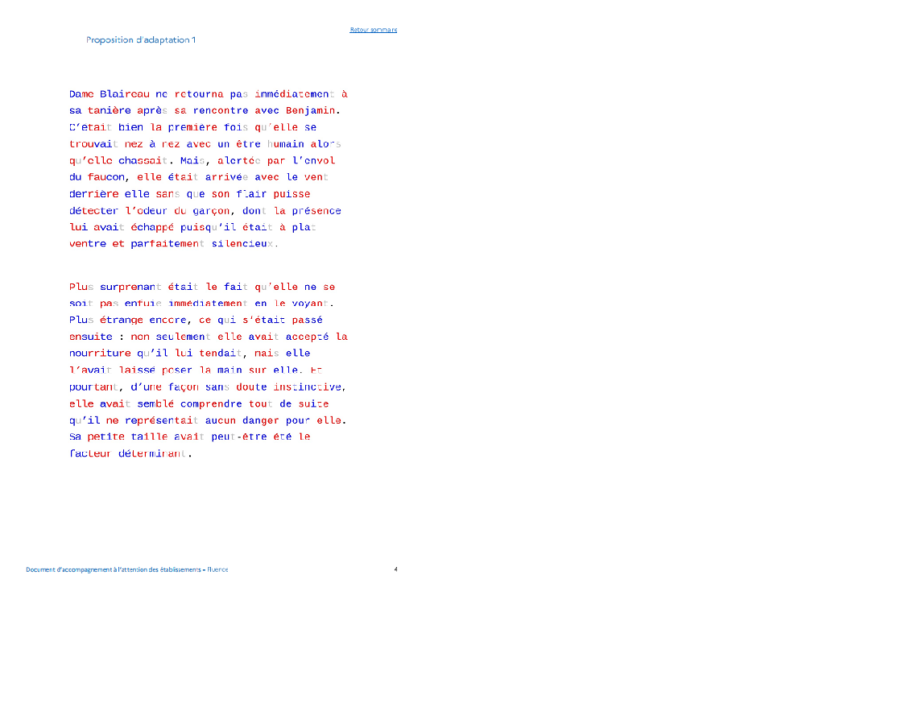
2.1.1. TEST DE FLUENCE

Slide 16
2.1.1. TEST DE FLUENCE
Consignes à lire
« Vous allez lire un texte à voix haute. Vous n’avez rien à écrire.
Vous devez lire correctement et exactement, aussi vite que vous le pouvez, en essayant de ne pas faire d’erreur. Ne cherchez pas à interpréter le texte ni à mettre le ton. En revanche, il faut respecter la ponctuation. Vous avez une minute pour lire le texte. Au bout d’une minute, je vous arrêterai.
Avez-vous bien compris ?
[S’assurer que l’élève a bien compris. Si ce n’est pas le cas, ré-expliquer.]
Peut-être que vous ne réussirez pas à lire tous les mots, faites du mieux que vous pouvez. Si vous n’arrivez pas à lire un mot, dites-moi : je ne sais pas ou bien passez au mot suivant.
Maintenant que vous avez compris, nous allons commencer. Allez-y.
[Lancer le chronomètre au premier mot lu par l’élève.]
Stop. »
[Arrêter le chronomètre au bout d’une minute ou noter le temps de lecture s’il est inférieur à une
minute.]
« Bravo, vous avez terminé. »
Notes:
e
1.2. Consignes de passation
Une vidéo explicative de la passation du test de fluence est disponible sur le site : https://eduscol.education.fr/1501/tests-de-positionnement-de-seconde-et-de-cap
Cet exercice ne constitue pas un examen ou une épreuve qui aurait pour objet de classer les élèves ou les lycées les uns par rapport aux autres. Il est donc essentiel de veiller à présenter aux élèves de la façon la plus simple, mais aussi la plus rassurante, ce qu’on attend d’eux afin qu’ils n’éprouvent pas d’appréhension, ce qui risquerait de nuire à leur travail.
Les consignes de passation sont destinées à uniformiser autant que possible les conditions de l’évaluation, de façon à placer tous les élèves dans la même situation. Nous vous demandons de les appliquer strictement.
Les textes « entre guillemets et en italique » sont les consignes orales à dire aux élèves.
Les textes entre [crochets] sont les consignes d’action pour l’enseignant.
Le texte à lire se trouve en page 2 de cette notice. Vous trouverez également des supports de texte adaptés dans l’onglet « Documents » d’ASP.
Pendant que l’élève lit cette page, il faut coder ses réponses sur la fiche de positionnement en page 12 de ce document ; il sera donc nécessaire de photocopier cette fiche de positionnement afin d’obtenir le nombre d’exemplaires correspondant au nombre d’élèves évalués.

Slide 17
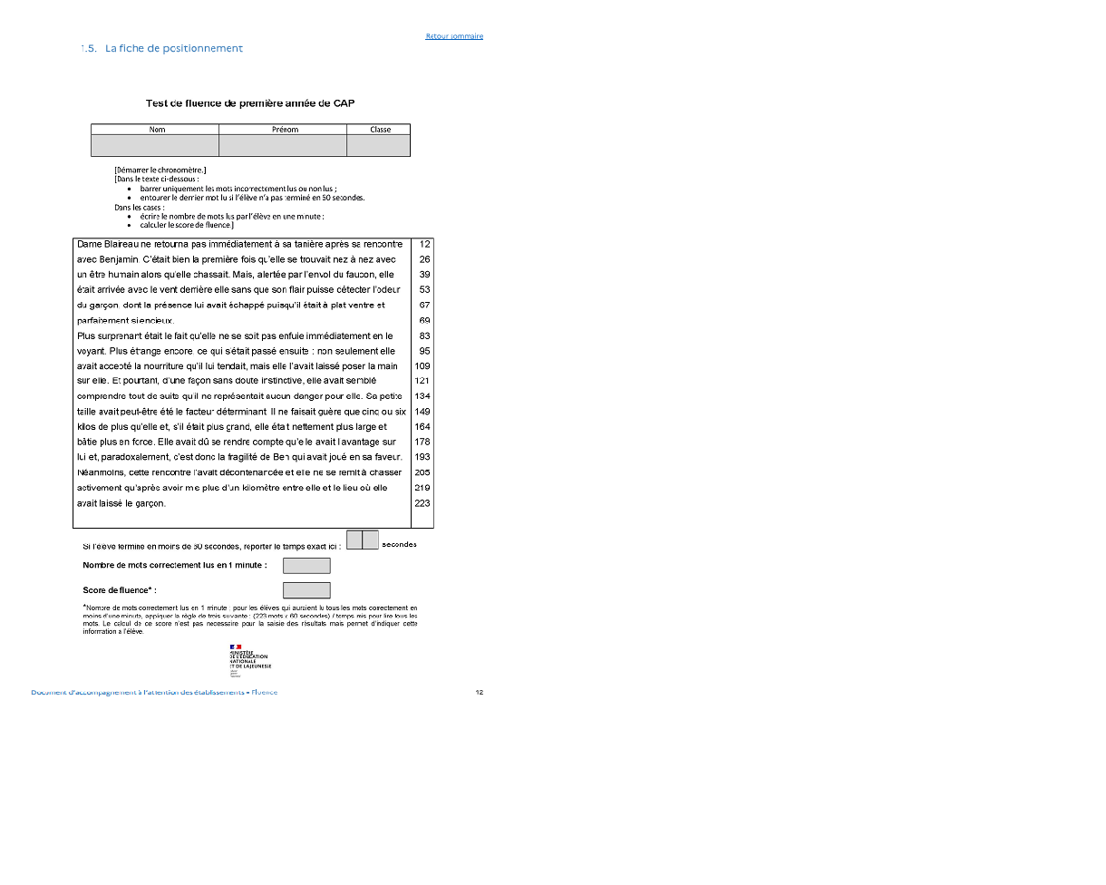
2.1.1. FICHE ÉLÈVE TEST DE FLUENCE
Notes:
Sur la fiche de positionnement :
• barrer uniquement les mots incorrectement lus ou non lus. Si l’élève hésite ou se reprend pour finir par lire le mot correctement, ne pas compter d’erreur : en effet il sera pénalisé sur la longueur du texte lu ;
• entourer le dernier mot lu si l’élève n’a pas terminé en 60 secondes ;
• pour l’élève qui réussirait à lire tous les mots, noter le temps de lecture s’il est inférieur à une minute ;
• écrire le nombre de mots correctement lus en 1 minute ;
Précision à propos du comptage des mots : dans le cas de l’utilisation d’un tiret ou d’une apostrophe, on prend en considération l’ensemble pour le comptabiliser comme un seul mot.
Ex : « trente-et-un » et « l’oiseau » sont traités chacun comme un mot unique.
• calculer le score de fluence et le communiquer à l’élève.
Recueillir toutes les fiches de positionnement des élèves de la classe et se connecter à l’application Fluence ; saisir les résultats des élèves. La saisie des résultats des élèves se fera utilement avant la passation de la séquence numérique de littératie de façon à ce que le score de fluence de l’élève puisse être restitué sur la fiche de synthèse globale de littératie de l’élève.

Slide 18
2.1.1. Seuils et descriptif des groupes de maitrise
Le seuil de réussite a été déterminé d’après les seuils retenus pour le test de fluence de l’évaluation nationale de début de sixième.
Les élèves du groupe « à difficulté détectée » – lisant correctement 119 mots ou moins en 1 minute – sont ceux dont les automatismes de lecture doivent être renforcés.
Les élèves du groupe « en maitrise correcte » – lisant correctement 120 mots ou plus en 1 minute – sont ceux pour lesquels l’automatisation de la lecture est effective et ne fait pas obstacle au travail de compréhension.
Il est à noter que les élèves qui liraient correctement moins de 90 mots en 1 minute (attendu de fin de CE2) bénéficieraient grandement d’un accompagnement ciblé sur les automatismes de lecture.

Slide 19
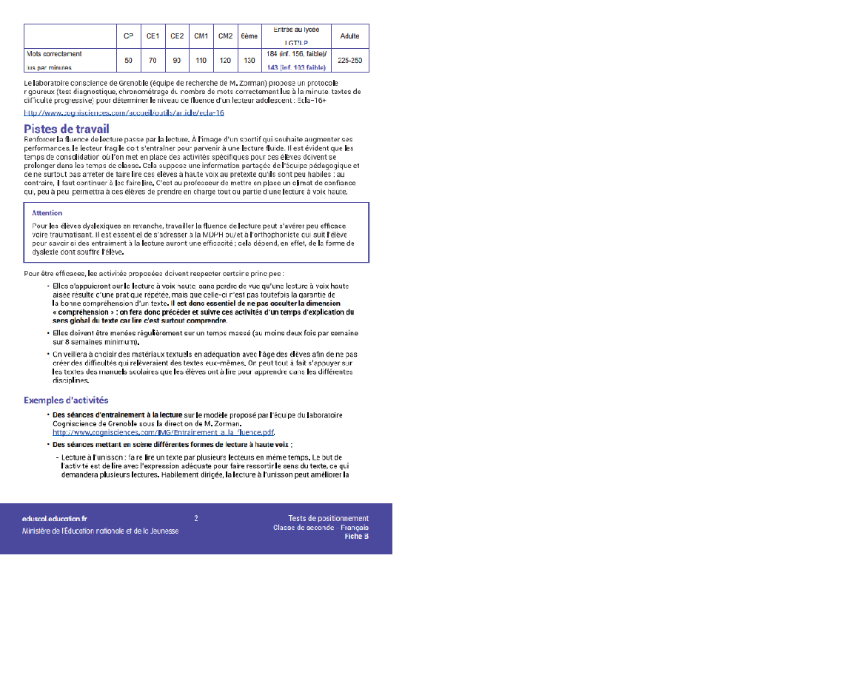
2.1.1. Seuils et descriptif des groupes de maitrise

Slide 20
2.1.2. COMPRÉHENSION DE L’ÉCRIT
Les compétences mises en jeu sont :
− le prélèvement d’informations explicites ;
− la réalisation d’inférences locales ;
− la compréhension globale.
SUPPORT TEXTUEL (internet) : Slumdog millionnaire
Les 9 questions sont réparties entre deux domaines de compétences :
-5 items mettent en œuvre un prélèvement d’information explicite ;
- 4 items évaluent la compréhension du sens global et l’identification de la visée.
SUPPORT COMPOSITE (infographie) : pollution de l’air
Les 9 questions se répartissent de manière assez équilibrée entre les trois domaines de
compétences visés :
- 5 items interrogent le prélèvement d’information explicite ;
- 2 items vérifient la compréhension du sens global ;
- 2 items évaluent la capacité à réaliser une inférence par la mise en relation d’éléments graphiques et textuels.
Notes:
2.4. Conditions de passation de la séquence « Littératie »
Les cinq domaines évalués entre le module commun et les exercices complémentaires en maitrise de la langue donnent lieu à neuf séries de questions. Chaque série est précédée d’un écran d’explications avec un exemple des questions qui vont suivre.
Afin de rendre tous les exercices accessibles aux élèves potentiellement en difficulté de compréhension de l’écrit, ces consignes précédant chaque série de questions sont disponibles à l’écoute. Les questions et les propositions de réponse sont elles-mêmes oralisées pour le domaine de la compréhension de l’oral.
La passation numérique du test est particulièrement adaptée aux élèves éprouvant des difficultés de lecture puisqu’elle offre la possibilité de recourir à des dispositifs
comme l’oralisation des consignes ou la sélection d’images. Elle permet également une restitution immédiate des productions mais n’est pas adaptée à une évaluation des productions écrites, qui par ailleurs ne répondrait pas aux contraintes de temps de la passation.

Slide 21
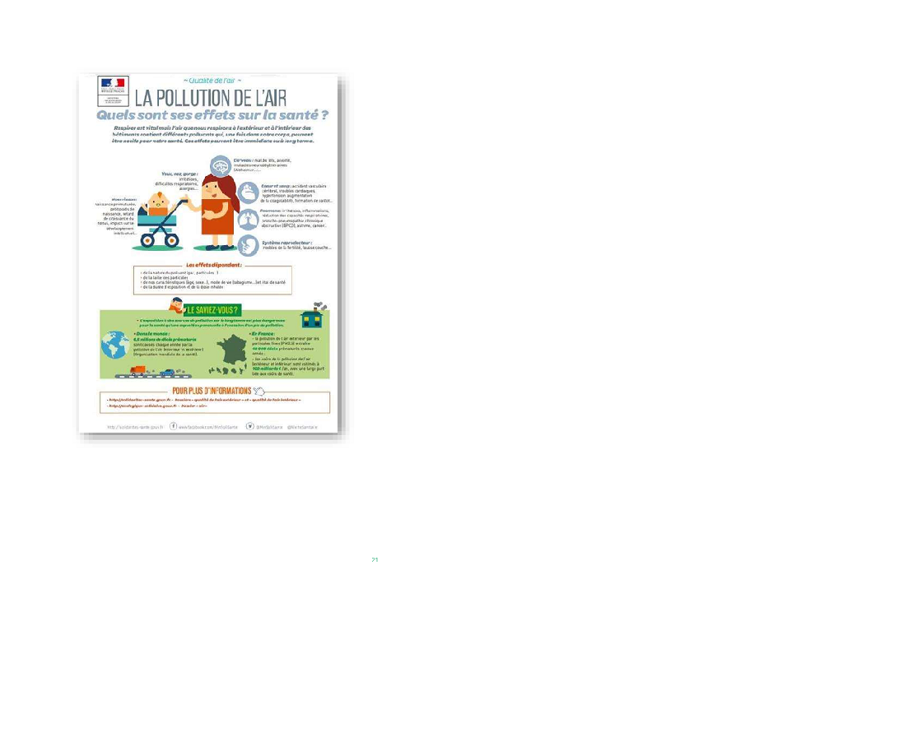
2.1.2. COMPRÉHENSION DE L’ÉCRIT
Notes:
2.4. Conditions de passation de la séquence « Littératie »
Les cinq domaines évalués entre le module commun et les exercices complémentaires en maitrise de la langue donnent lieu à neuf séries de questions. Chaque série est précédée d’un écran d’explications avec un exemple des questions qui vont suivre.
Afin de rendre tous les exercices accessibles aux élèves potentiellement en difficulté de compréhension de l’écrit, ces consignes précédant chaque série de questions sont disponibles à l’écoute. Les questions et les propositions de réponse sont elles-mêmes oralisées pour le domaine de la compréhension de l’oral.
La passation numérique du test est particulièrement adaptée aux élèves éprouvant des difficultés de lecture puisqu’elle offre la possibilité de recourir à des dispositifs
comme l’oralisation des consignes ou la sélection d’images. Elle permet également une restitution immédiate des productions mais n’est pas adaptée à une évaluation des productions écrites, qui par ailleurs ne répondrait pas aux contraintes de temps de la passation.

Slide 22
2.1.2. Seuils et descriptif des groupes de maitrise
Les élèves du groupe « à besoins de consolidation des compétences élémentaires en lecture » – répondant correctement à 8 questions ou moins – sont ceux pour lesquels
un accompagnement ciblé sur lesdites compétences parait nécessaire.
Les élèves du groupe « capable de comprendre les textes proposés » – répondant correctement à 9 questions ou plus – peuvent mobiliser des compétences élémentaires leur permettant d’avoir une compréhension générale de documents très simples de la vie courante.
Voir page 23 de la brochure : descriptif plus précis

Slide 23
2.1.3. COMPRÉHENSION DE L’ORAL
Support : un document sonore
2 séries de 5 questions
Le questionnement vise exclusivement à évaluer la compréhension des informations essentielles et du sens global :
-mémoriser une information explicite littérale : il s’agit d’informations saillantes qui doivent être retenues pour que l’objectif du document soit atteint ; l’idée peut être présentée comme essentielle ou l’information plusieurs fois réitérée.
- comprendre le sens global et identifier la visée : il s’agit pour l’élève de comprendre la situation d’énonciation, d’identifier le thème du document sonore et d’en identifier l’objectif principal.
Notes:
6.1. Conditions de passation
Tous les élèves sont évalués en compréhension de l’oral et répondent à deux séries de 5 questions, chaque série se rapportant à un document sonore spécifique.
Sur un premier écran, les élèves peuvent écouter le document deux fois ; il est possible de faire une pause durant l’écoute, mais pas de revenir en arrière ni d’avancer. Les écrans suivants présentent successivement les questions : le document audio n’est alors plus disponible.
Pour rendre les questions accessibles aux élèves ayant des difficultés en compréhension de l’écrit, celles-ci, ainsi que les propositions de réponse, sont
disponibles dans une version oralisée en plus de la version écrite.
6.2. Caractéristiques des supports et compétences évaluées
Chaque document sonore est extrait d’une émission de radio. Leur durée d’écoute n’excède pas 2 minutes, la syntaxe en est simple et le vocabulaire utilisé courant. La
diction est d’une vitesse moyenne, modérément expressive, bien articulée.

Slide 24
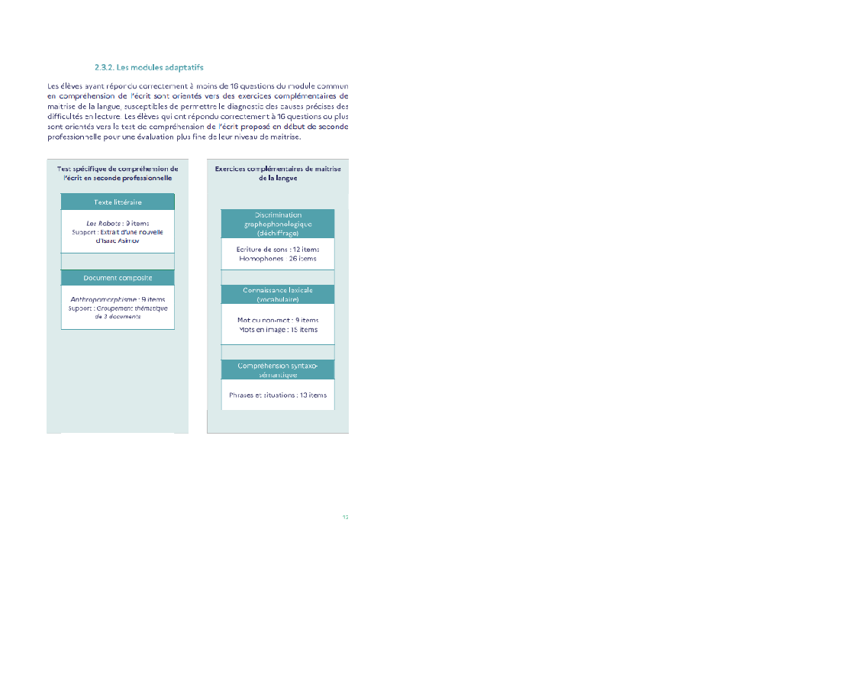
2.2. MODULES ADAPTATIFS

Slide 25
2.2. Exercices complémentaires de maîtrise de la langue
2.2.1. Discrimination graphophonologique (déchiffrage)
Objectif des exercices :
évaluer la capacité des élèves à établir des correspondances entre graphèmes et phonèmes, c’est-à-dire à mettre en relation l’écriture et la prononciation d’un ensemble de lettres ou d’un mot.
La compétence est évaluée grâce à deux séries de questions.
« Écriture de sons » L’élève doit choisir la graphie qui correspond aux sons entendus parmi 4 propositions.
« Homophones » - Un mot est associé à un pseudo-mot : les élèves doivent déterminer, en fonction de leur graphie respective, s’ils se prononcent de la même manière.
Notes:
Un seul type de questions auparavant

Slide 26
2.2. Exercices complémentaires de maîtrise de la langue
2.2.2. Connaissance lexicale (vocabulaire)
Objectif des exercices :
évaluer l’ampleur et la précision du bagage lexical de l’élève
« Mot ou non-mot »
Il s’agit d’un exercice de décision lexicale qui vise à évaluer le lexique mental de l’élève.
L’élève écoute une piste audio qui oralise soit un mot soit un pseudo-mot d’un nombre de syllabes varié puis doit cocher « oui » ou « non » selon qu’il pense que ce vocable existe ou pas. (exemple : ganelle).
« Mot en images »
La connaissance du lexique est évaluée grâce à des représentations visuelles. Pour éviter totalement le biais de la lecture, le mot à identifier est oralisé. Une fois le mot entendu, l’élève doit sélectionner, parmi quatre dessins, celui qui l’illustre.
Notes:
7.2.1. « Mot ou non-mot »
Il s’agit d’un exercice de décision lexicale qui vise à évaluer le lexique mental de l’élève : c’est ce bagage lexical qui rend possible une lecture par adressage et non
exclusivement par déchiffrage3.
L’élève écoute une piste audio qui oralise soit un mot soit un pseudo-mot d’un nombre de syllabes varié puis doit cocher « oui » ou « non » selon qu’il pense que ce vocable existe ou pas. L’élève peut écouter la piste audio autant de fois qu’il le juge utile.
Les mots existants sont choisis en fonction de leur fréquence.
Les pseudo-mots présentent des syllabes de nature à évoquer des préfixes et des suffixes courants. Leur consonance générale est conforme aux principes de la langue
française.
L’exercice comporte 4 mots existants et 5 pseudo-mots.
On distingue trois types de relation possible :
· une relation de type phonologique : le mot illustré se rapproche phonétiquement du mot entendu ;
· une relation de type sémantique fonctionnelle : le mot illustré peut être associé au mot entendu par un rapport logique, causal, temporel, etc. ;
· une relation de type sémantique catégorielle : le mot illustré et le mot entendu relèvent du même terme générique.

Slide 27
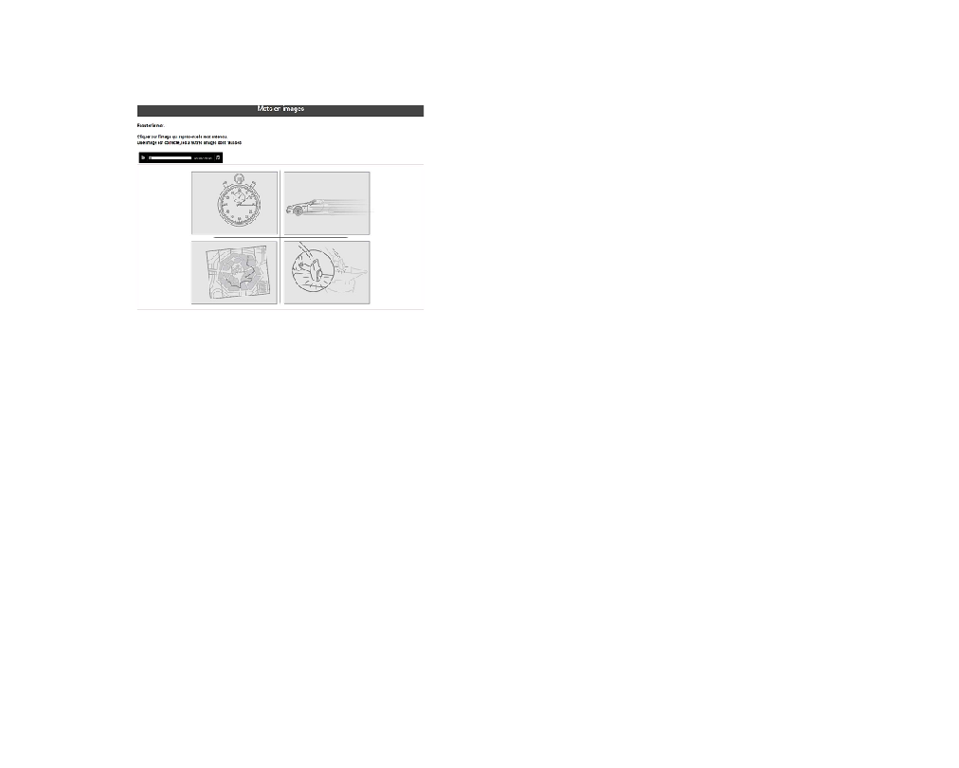
2.2. Exercices complémentaires de maîtrise de la langue
Notes:
7.2.1. « Mot ou non-mot »
Il s’agit d’un exercice de décision lexicale qui vise à évaluer le lexique mental de l’élève : c’est ce bagage lexical qui rend possible une lecture par adressage et non
exclusivement par déchiffrage3.
L’élève écoute une piste audio qui oralise soit un mot soit un pseudo-mot d’un nombre de syllabes varié puis doit cocher « oui » ou « non » selon qu’il pense que ce vocable existe ou pas. L’élève peut écouter la piste audio autant de fois qu’il le juge utile.
Les mots existants sont choisis en fonction de leur fréquence.
Les pseudo-mots présentent des syllabes de nature à évoquer des préfixes et des suffixes courants. Leur consonance générale est conforme aux principes de la langue
française.
L’exercice comporte 4 mots existants et 5 pseudo-mots.
On distingue trois types de relation possible :
· une relation de type phonologique : le mot illustré se rapproche phonétiquement du mot entendu ;
· une relation de type sémantique fonctionnelle : le mot illustré peut être associé au mot entendu par un rapport logique, causal, temporel, etc. ;
· une relation de type sémantique catégorielle : le mot illustré et le mot entendu relèvent du même terme générique.

Slide 28
2.2. Exercices complémentaires de maîtrise de la langue
2.2.3. Compréhension syntaxico-sémantique : « phrases et situations »
Objectif : évaluer la capacité des élèves à comprendre des énoncés courts dont la signification est liée aux variations de certaines classes de mots, à une structure syntaxique particulière –comme par exemple certaines tournures négatives ou la forme passive –, ou encore au sens d’un mot-outil – par exemple une préposition ou un pronom relatif, qu’il soit sous une forme simple ou composée.
En septembre 2023, l’exercice comporte 13 phrases.
Afin d’éliminer toute interférence entre des difficultés de déchiffrage et les difficultés de compréhension que cet exercice cherche à évaluer, les énoncés sont oralisés. Les élèves peuvent écouter la piste audio autant de fois qu’ils le jugent utile.

Slide 29
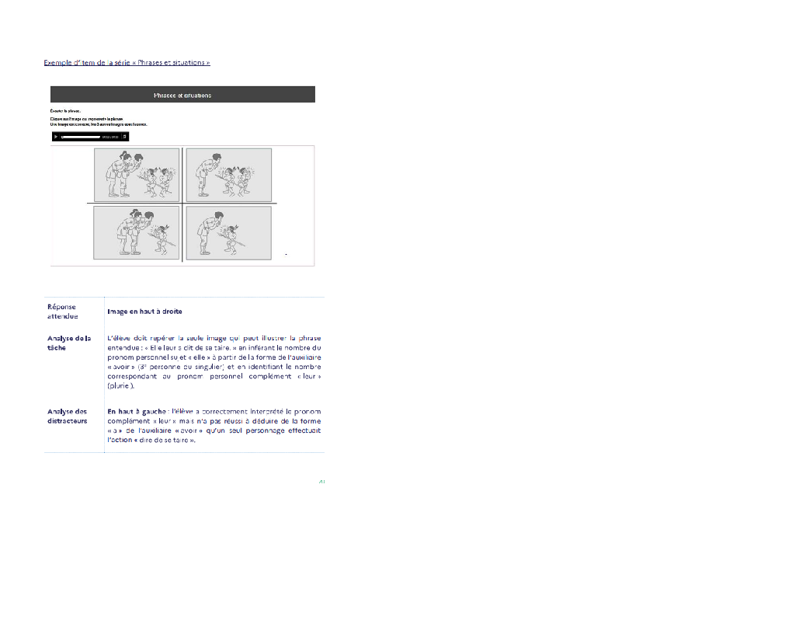
2.2. Exercices complémentaires de maîtrise de la langue
Notes:
7.2.1. « Mot ou non-mot »
Il s’agit d’un exercice de décision lexicale qui vise à évaluer le lexique mental de l’élève : c’est ce bagage lexical qui rend possible une lecture par adressage et non
exclusivement par déchiffrage3.
L’élève écoute une piste audio qui oralise soit un mot soit un pseudo-mot d’un nombre de syllabes varié puis doit cocher « oui » ou « non » selon qu’il pense que ce vocable existe ou pas. L’élève peut écouter la piste audio autant de fois qu’il le juge utile.
Les mots existants sont choisis en fonction de leur fréquence.
Les pseudo-mots présentent des syllabes de nature à évoquer des préfixes et des suffixes courants. Leur consonance générale est conforme aux principes de la langue
française.
L’exercice comporte 4 mots existants et 5 pseudo-mots.
On distingue trois types de relation possible :
· une relation de type phonologique : le mot illustré se rapproche phonétiquement du mot entendu ;
· une relation de type sémantique fonctionnelle : le mot illustré peut être associé au mot entendu par un rapport logique, causal, temporel, etc. ;
· une relation de type sémantique catégorielle : le mot illustré et le mot entendu relèvent du même terme générique.

Slide 30
2.3. Les restitutions du test en CAP
À partir de la plateforme (ASP) en ligne, mise à disposition rapide auprès des établissements, du profil des acquis et des besoins de chaque élève, selon deux degrés de maitrise
Un rendu par classe selon les degrés de maîtrise sera également immédiatement disponible.
Trois fiches de restitution en Littératie concernant :
*le test de littératie (fiches différentes selon résultats) ;
* Le test de fluence ;
*le test spécifique de compréhension de l’écrit ;

Slide 31
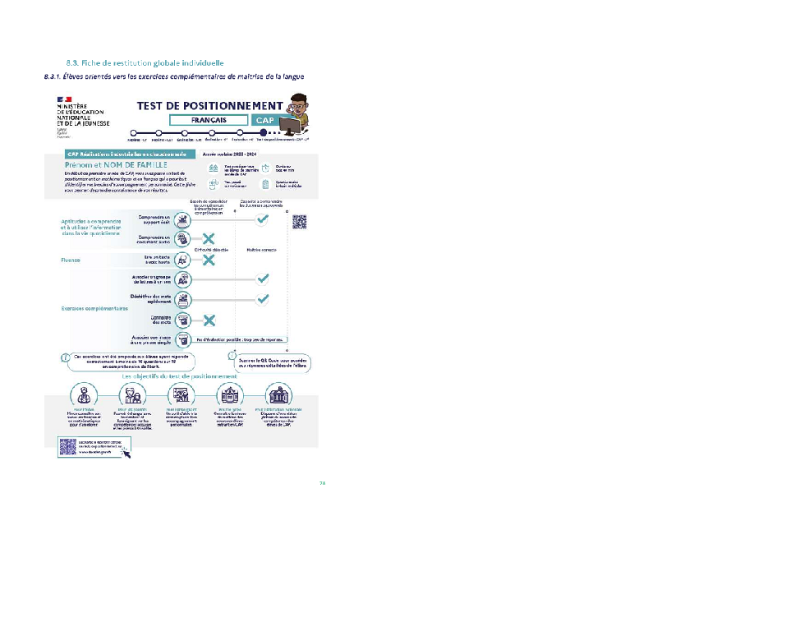
2.3. Les restitutions du test en CAP
Fiche d’orientation vers les exercices complémentaires
Notes:
En scannant le QR code, les responsables légaux ont accès aux réponses de l’élève aux tests spécifiques

Slide 32
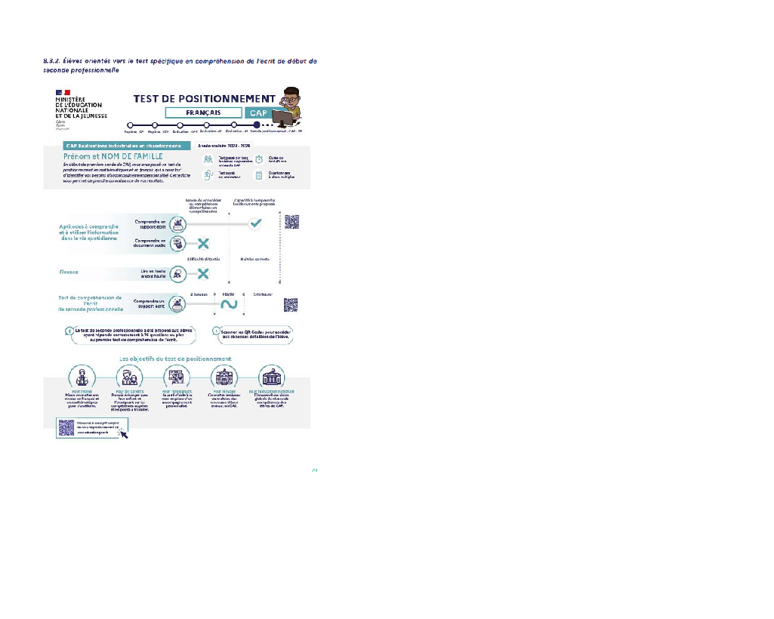
2.3. Les restitutions du test en CAP
Fiche d’orientation vers le test écrit spécifique de sde BCP

Slide 33
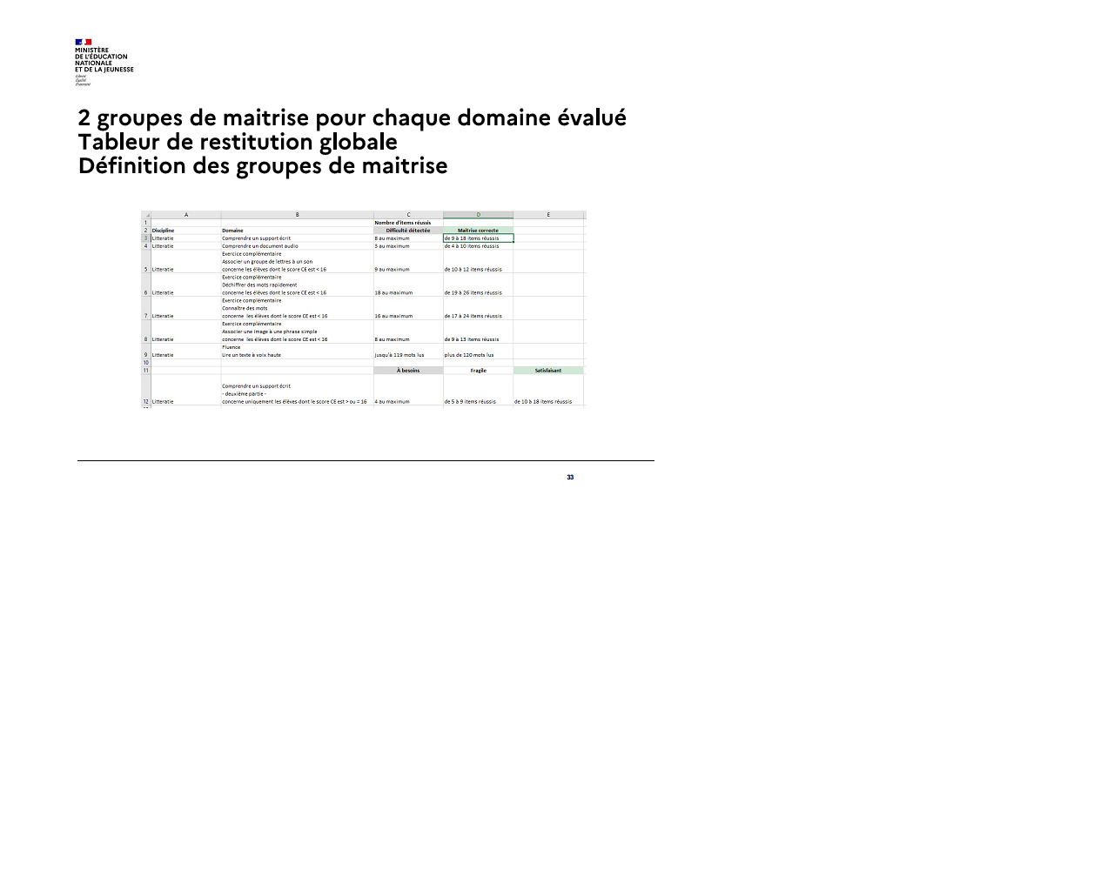
2.3. Les restitutions du test en CAP
Tableur « définition des groupes de maîtrise » pour les enseignants.

Slide 34
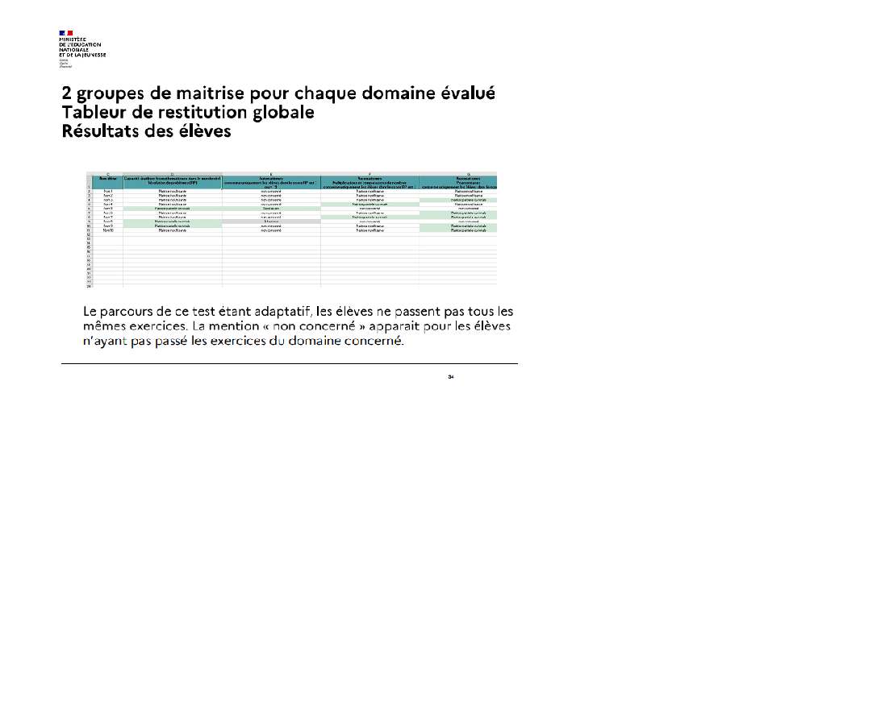
2.3. Les restitutions du test en CAP
Tableur de restitution globale par classe

Slide 35
2. Le test de positionnement en CAP
Nouveautés
Test individuel de fluence
• Diffusion des tests spécifiques aux parents par QR codes
• Prise en compte de la non réponse en fin de test
• Diffusion de vidéos explicatives à destination des enseignants
• Définition des groupes de maitrise dans les tableurs à destination des équipes pédagogiques

Slide 36
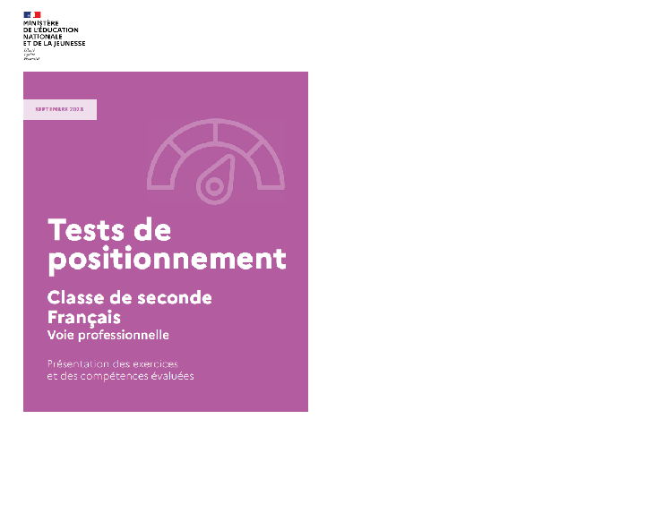
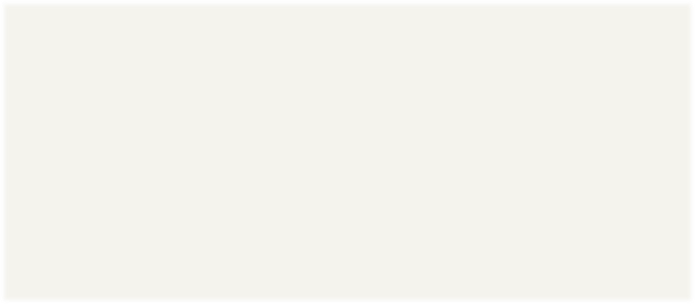
3- Français Seconde bac –Test de 50 minutes
Domaines évalués en français seconde BCP
Compréhension de l’oral
Compréhension de l’écrit
Étude de la langue
Élaborer le sens d’un message en distinguant l’explicite et le sous-entendu dans un propos et identifier les visées d’un discours.
Comprendre et interpréter des textes variés, des images et des documents composites, en utilisant des outils d’analyse simple.
Notes:
Les résultats de ce test proposent des repères au début de la scolarité des élèves au lycée, pour certaines dimensions dans le domaine du français. Ils ne visent pas à évaluer l’ensemble des compétences d’un élève entrant en seconde.
La compréhension de l’oral et la compréhension de l’écrit pour évaluer la capacité de l’élève à élaborer le sens d’un message en percevant l’explicite et le sous-entendu et en identifiant les visées du propos.

Slide 37
Le test de positionnement est entièrement réalisé sur support numérique et ne porte que sur des questions fermées, dont la correction est automatisée.
Les réponses aux questions ne nécessitent pas de rédaction et aucun travail de correction n’est demandé aux enseignants.
Les propositions de réponses sont mélangées de manière aléatoire et seule l’action de cliquer est autorisée.
Les formats soumis aux élèves sont de deux types : la question à choix multiples ou le tableau série (vrai ; faux).
3.1. Modalités de passation

Slide 38
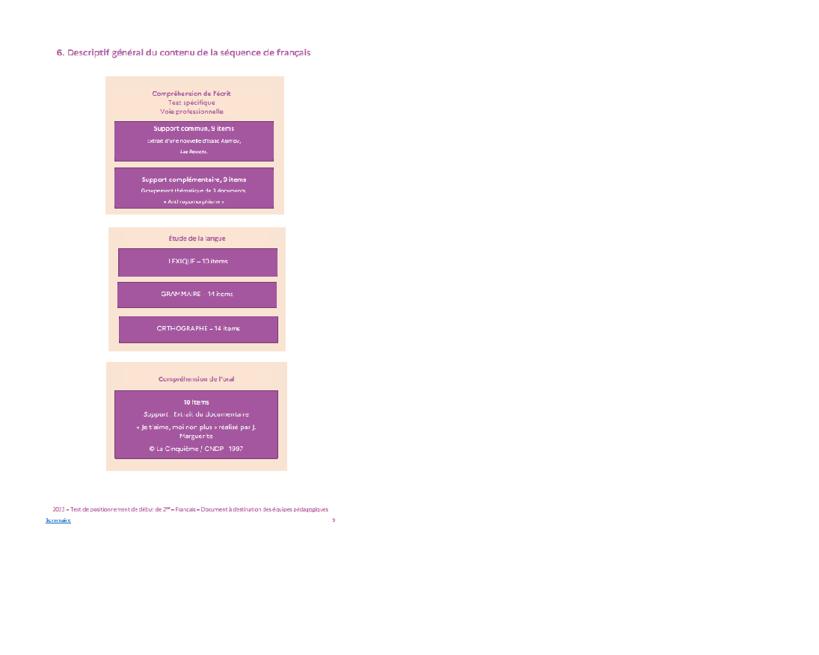
Notes:
La compréhension de l’écrit fait l’objet d’un test spécifique partiellement différencié entre les voies générale et technologique d’une part et professionnelle d’autre part : le premier support, littéraire et de format court, est commun aux deux voies ;
le support complémentaire est un texte littéraire plus long en seconde générale et technologique tandis qu’il s’agit d’un groupement thématique en seconde professionnelle.
Tous les exercices des autres domaines sont communs aux deux voies.
La passation s’organise de la manière suivante :
1/ Étude de la langue : lexique
2/ Compréhension de l’écrit
3/ Étude de la langue : grammaire et Étude de la langue : orthographe
4/ Compréhension de l’oral
5. Descriptif général des compétences visées par le test de
positionnement en français
Les résultats de ce test proposent des repères au début de la scolarité des élèves au lycée, pour
certaines dimensions dans le domaine du français. Ils ne visent pas à évaluer l’ensemble des
compétences d’un élève entrant en seconde.
La compréhension de l’oral et la compréhension de l’écrit évaluent la capacité de l’élève à élaborer le sens d’un message en percevant l’explicite et le sous-entendu et en identifiant les visées du propos.
La compréhension de l’oral interroge sur des discours oraux élaborés.
La compréhension de l’écrit s’appuie sur un texte littéraire et un groupement thématique de trois documents.
L’étude de la langue évalue la capacité de l’élève à mobiliser ses connaissances en grammaire, en orthographe et en lexique.

Slide 39
3.2. Compréhension de l’écrit
Présentation du test spécifique en compréhension de l’écrit
Support commun à la voie générale et technologique et à la voie
professionnelle : extrait de Asimov, Les Robots, 1950
Il s’agit d’un texte littéraire de 312 mots à visée argumentative proposant des questions très variées en compétences et en difficulté.
Ce choix est en concordance avec les Attendus de fin de cycle 4
« Contrôler sa compréhension, devenir un lecteur autonome »1.
L’extrait est constitué d’un dialogue entrecoupé de récit, ce
qui permet d’interroger la compréhension de lecture sous des formes variées et tout particulièrement la compréhension des relations entre les personnages.

Slide 40
Compréhension de l’écrit
Présentation du test spécifique en compréhension de l’écrit
Support complémentaire de la voie professionnelle : groupement
thématique « Anthropomorphisme »
Il s’agit d’un ensemble de textes ou documents variés : un tableau figuratif du 17e siècle ; un article de journal (187 mots) ; un extrait de roman (194 mots).
Selon un mode de questionnement inspiré de l’épreuve écrite finale de français au bac
professionnel, ce groupement invite les élèves à s’approprier progressivement des documents de nature différente avant d’interroger les points communs et les divergences entre les différents documents.
Notes:
Le choix de ce support répond aux préconisations des Programmes de seconde professionnelle :
« Discipline de culture, d’interprétation et de réflexion, le français favorise l’appropriation des lectures en développant des démarches d’analyse, aiguise l’esprit critique des élèves et vise à les rendre capables de développer une réflexion personnelle » afin de correspondre aux finalités de « devenir un lecteur compétent et critique » et d’ « adapter sa lecture à la diversité des textes. » (Préambule)

Slide 41
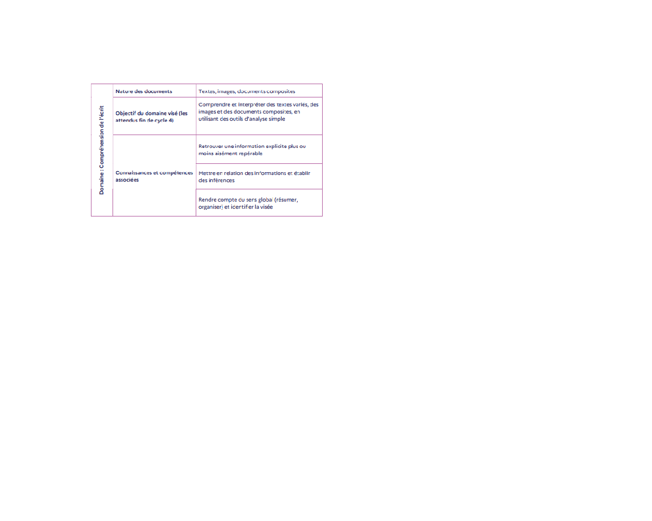
Compréhension de l’écrit
Tableau récapitulatif des compétences visées
Notes:
Voir pages 20 à 37 + 38 à 55 brochure : analyse des items
-réponse attendue
Descriptif de la tâche
Analyse de la tâche
Analyse des distracteurs

Slide 42
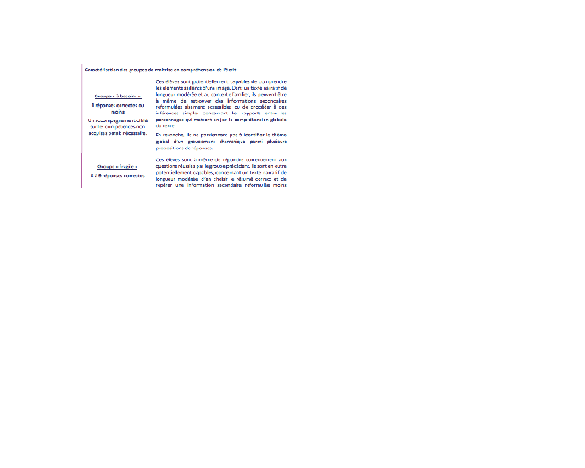
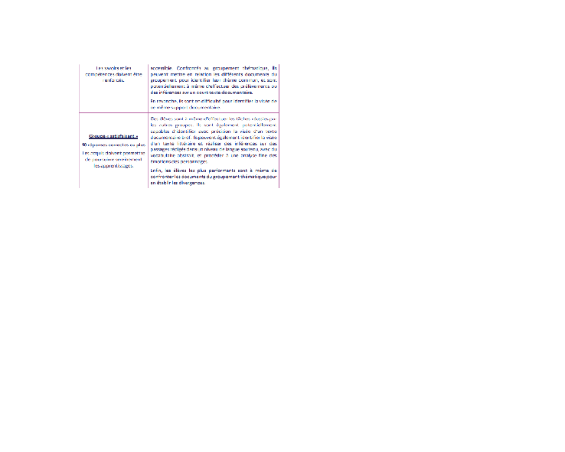
Compréhension de l’écrit
Seuils et descriptif des groupes de maitrise

Slide 43
3.3. Compréhension de l’oral
Types de supports
Les documents sonores sélectionnés répondent aux critères suivants :
- durée d’écoute adaptée au temps de passation (environ 2 minutes) ;
- thématiques et vocabulaire employé répondant aux connaissances et aux attendus culturels et civilisationnels des élèves de fin de cycle 4 ; discours élaborés permettant de mesurer la capacité d’interprétation à plusieurs niveaux.
Conditions de passation
Le test est entièrement numérique.
Le nombre d’écoutes n’est pas limité et l’élève peut sélectionner l’écoute d’une partie précise du document.
Le document est présent en regard de chaque question.

Slide 44
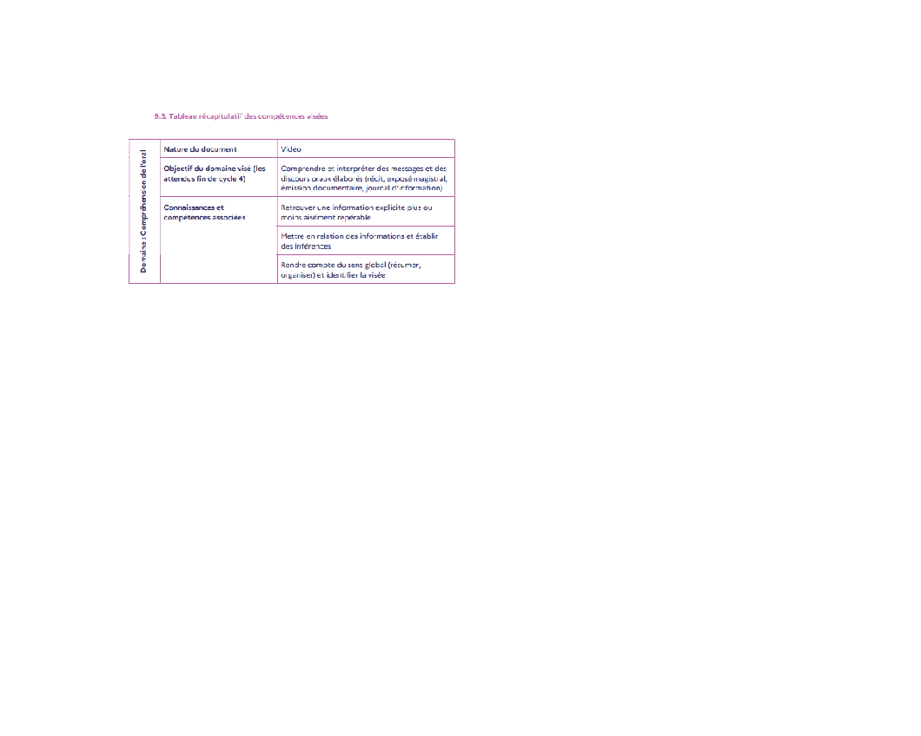
Compréhension de l’oral

Slide 45
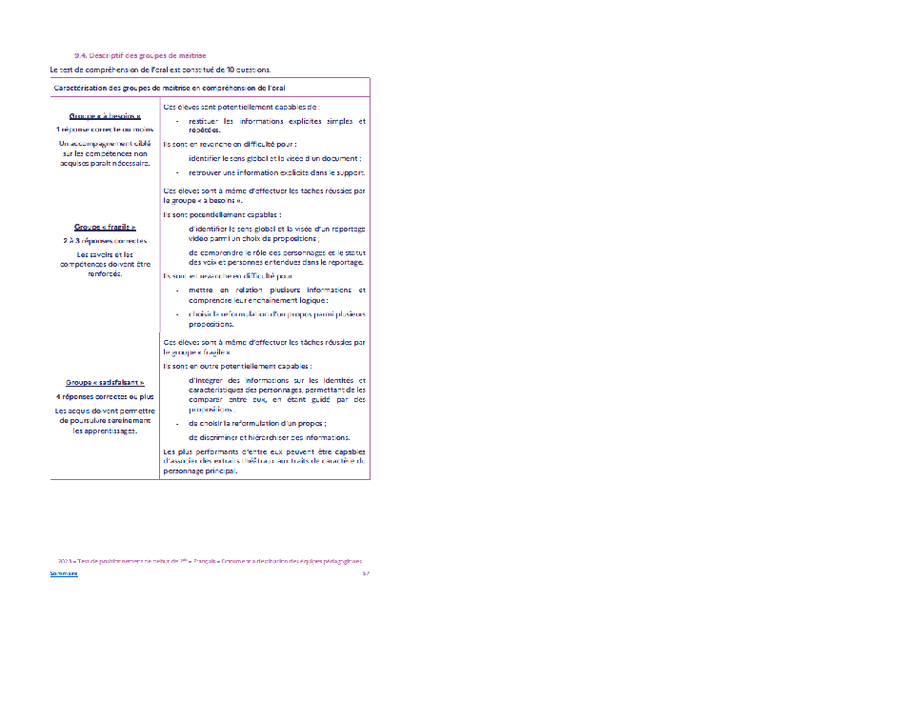
Compréhension de l’oral

Slide 46
3.4. Étude de la langue
Capacités évaluées :
mobiliser des connaissances en grammaire (analyse syntaxique et fonctionnement du verbe) ; 14 questions
maitriser l’orthographe (orthographe grammaticale ou lexicale) 14 questions
comprendre et mobiliser le lexique. 10 questions
Différentes activités proposées :
repérer, identifier, manipuler, classer, utiliser, justifier, etc.
sous forme de QCM ou de tableau à double entrée.
Support : une ou plusieurs phrases ou un extrait court
Notes:
Descriptif des seuils de maîtrise pour chacun des 3 domaines en rouge : page 58 à 63
Pas le même nombre de réponses correctes attendues pour définir les seuils,

Slide 47
3.5- Les restitutions en seconde BCP
Deux fiches de restitution en français concernant :
le test spécifique de compréhension de l’écrit
Fiche de restitution globale

Slide 48
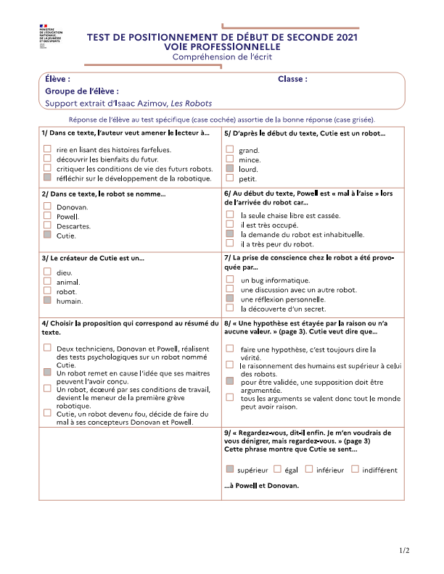
3.5-Restitution du test spécifique de compréhension de l’écrit
Niveau de maîtrise de l’élève :
à besoins
fragile
Satisfaisant
Réponse attendue : case grisée Réponse de l’élève : case avec croix
Notes:
Groupes de maitrise
Les élèves du groupe « à besoins » – répondant correctement à 3 questions ou moins – sont ceux pour lesquels un accompagnement ciblé sur les compétences non acquises parait nécessaire.
Les élèves du groupe « fragile » – répondant correctement à un nombre de questions compris entre 4 et 8 – sont ceux dont les savoirs et compétences doivent être renforcés.
Les élèves du groupe « satisfaisant » – répondant correctement à 9 questions ou plus – sont ceux pour lesquels les acquis devraient permettre de poursuivre sereinement les apprentissages.
Descriptif des groupes de maitrise en termes de savoirs et savoir-faire potentiellement acquis
Groupe « à besoins » : Ces élèves sont potentiellement capables de repérer une information principale exprimée littéralement ou légèrement reformulée dans un texte de longueur modérée. Ils sont également capables d’interpréter l’attitude d’un locuteur dans un texte très bref de nature très
contemporaine.
En revanche, ils ne parviennent pas à accomplir une tâche similaire dans un contexte moins familier de nature littéraire.
Groupe « fragile » : Ces élèves sont à même de répondre correctement aux questions réussies par le groupe précédent. Ils sont en outre capables de repérer une information secondaire explicite mais non littérale ou de procéder à une inférence localisée. Ils peuvent associer à un texte présentant quelques
difficultés syntaxiques et lexicales ou à un groupement thématique de documents une visée globale conventionnelle.
Ils sont en grande difficulté dès lors qu’il s’agit de repérer une information implicite non localisée.
Groupe « satisfaisant » : Ces élèves sont à même d’effectuer les tâches réussies par les autres groupes. Ils sont également potentiellement capables de comprendre des formulations complexes ou de réaliser des inférences liées aux motivations fines des protagonistes. Ils peuvent faire preuve d’une perception précise du sens global et parfois hiérarchiser des informations à l’aide d’une légende.

Slide 49
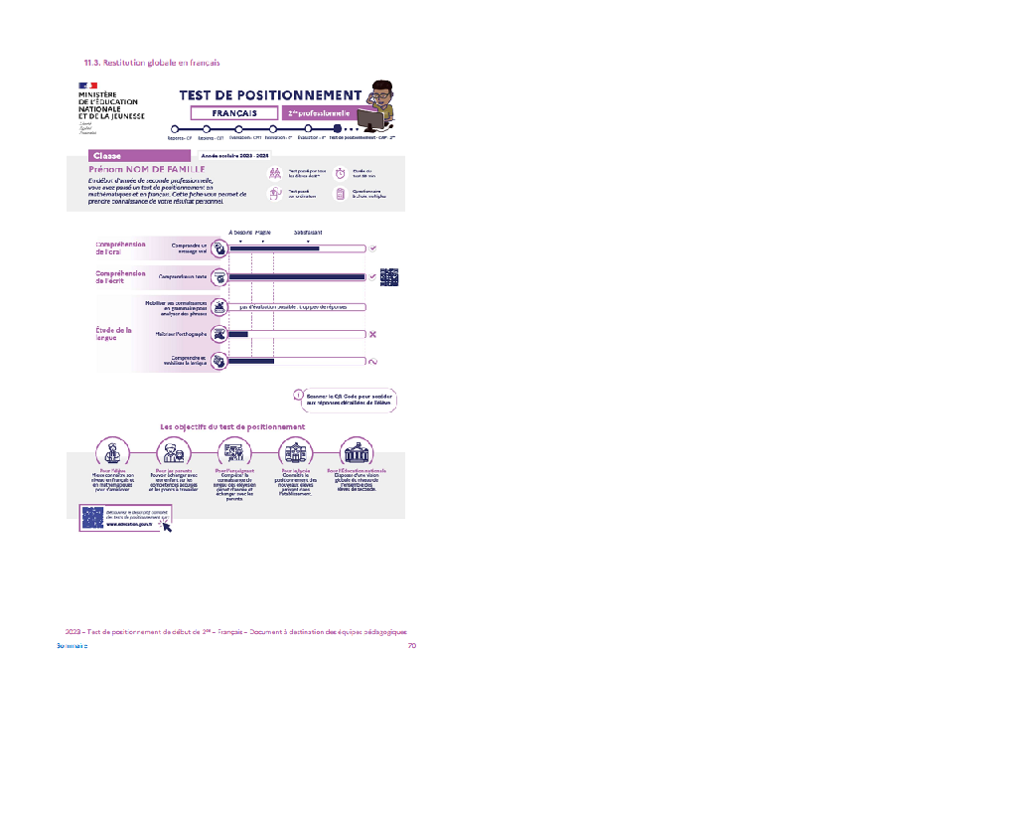
Fiche de restitution globale
.
Notes:
En scannant le QR code, les responsables légaux ont accès aux réponses de l’élève aux tests spécifiques

Slide 50
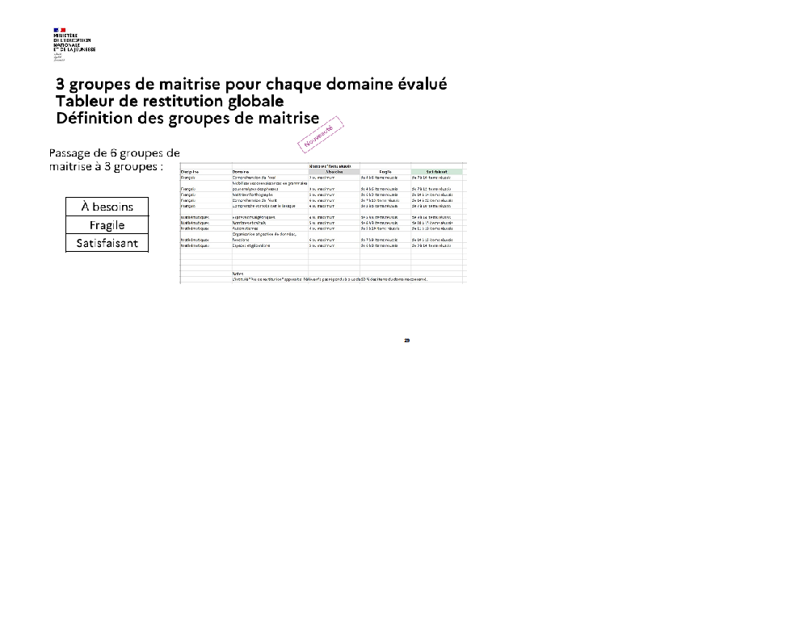
Tableur
« définition des groupes de maîtrise » pour les enseignants.
.
Notes:
Définition des groupes de maitrise dans les tableurs à destination des équipes pédagogiques.

Slide 51
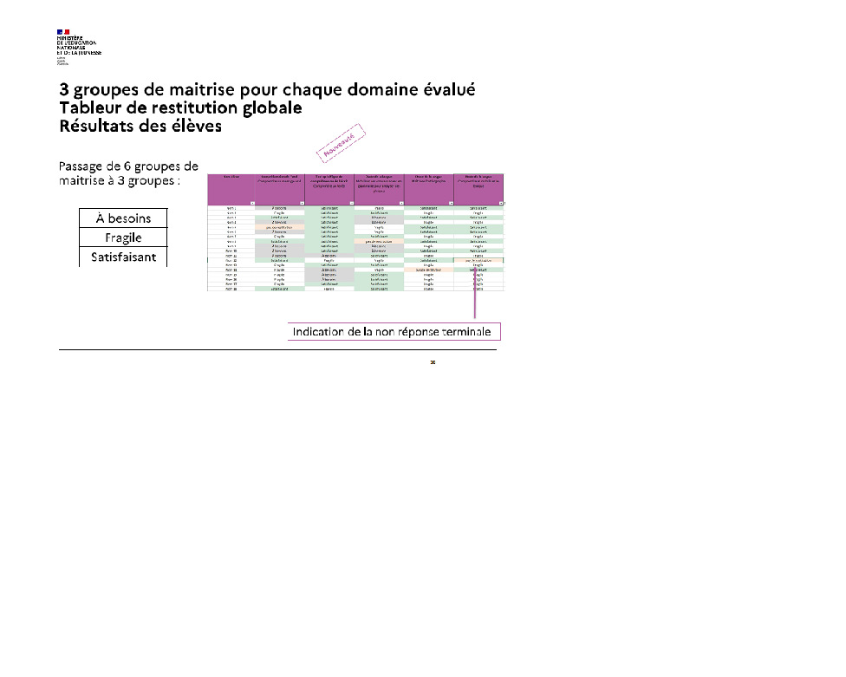
Tableur global d’une classe
.

Slide 52
3. Le test de positionnement en seconde BCP
Nouveautés 2023
• Suppression du parcours adaptatif, tous les élèves passent le
même test.
• Passage de 6 à 3 groupes de maitrise.
• Diffusion des tests spécifiques aux parents.
• Prise en compte de la non réponse.
• Diffusion de vidéos explicatives à destination des enseignants.
• Définition des groupes de maitrise dans les tableurs à destination
des équipes pédagogiques.

Slide 53
4. OUTILS D’ACCOMPAGNEMENT
Notes:
Préparer les élèves en amont :
-informatique
- Contenus : effectuer exercices en ligne et/ou ceux du livret

Slide 54
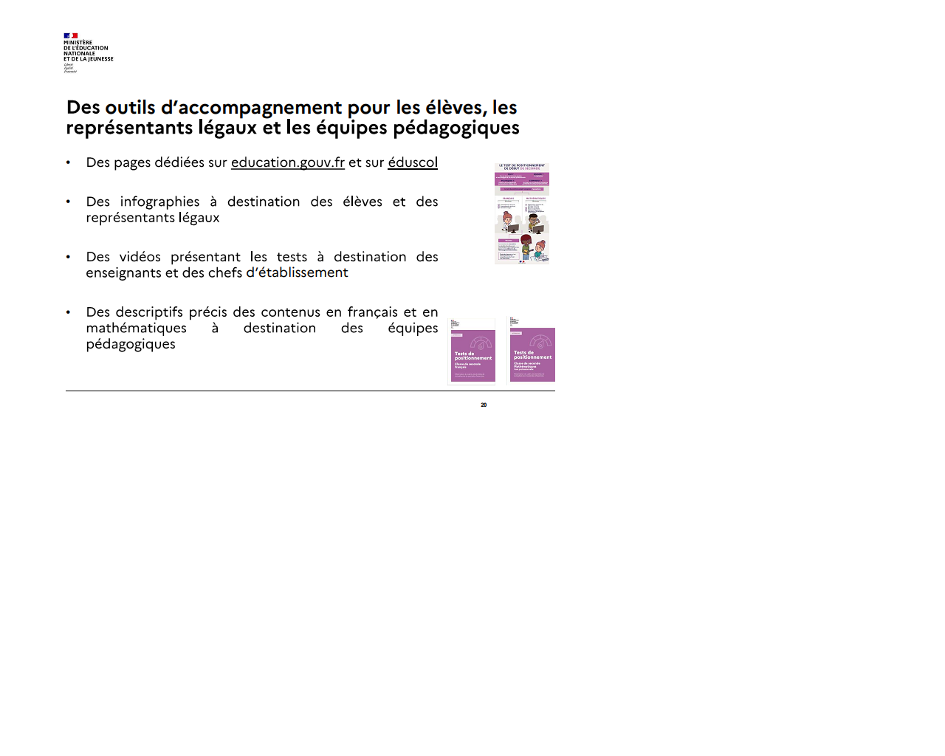
4.1. OUTILS D’ACCOMPAGNEMENT
POUR LA MISE EN ŒUVRE DES TESTS

Slide 55
Tests seconde BCP
Des outils d’accompagnement pour les élèves, les représentants légaux et les équipes pédagogiques
Des exemples de tests disponibles sur le site EDUSCOL
Une simulation active de différents exemples d’exercices dans chacun des domaines évalués.
Un descriptif des tâches avec mention des compétences visées et des
réponses attendues.
Des éléments d’information sur le degré de difficulté des exercices et le niveau de maîtrise dont ils témoignent.

Slide 56
4.2. OUTILS D’ACCOMPAGNEMENT
POUR LA MISE EN ŒUVRE DE LA CONSOLIDATION
Les fiches suivantes (en ligne sur le site lettres-HGEMC) proposent des réflexions didactiques et des pistes pédagogiques :
Travailler la compréhension à la suite du test de positionnement – Introduction
Fiche A - Comprendre et savoir lire - Rappels scientifiques
Fiche B - La fluidité de la lecture
Fiche C - Enseigner explicitement la compréhension de l'écrit ou des écrits
Fiche E - Intégrer l'enseignement de la compréhension à l'étude des textes (exemple pour la voie professionnelle)
Fiche F - Intégrer l'enseignement de la compréhension de l'oral à l'étude de textes
Fiche F – Annexes
Notes:
Accompagnement par la chargée mission, Madame Dominique Siffert

Slide 57
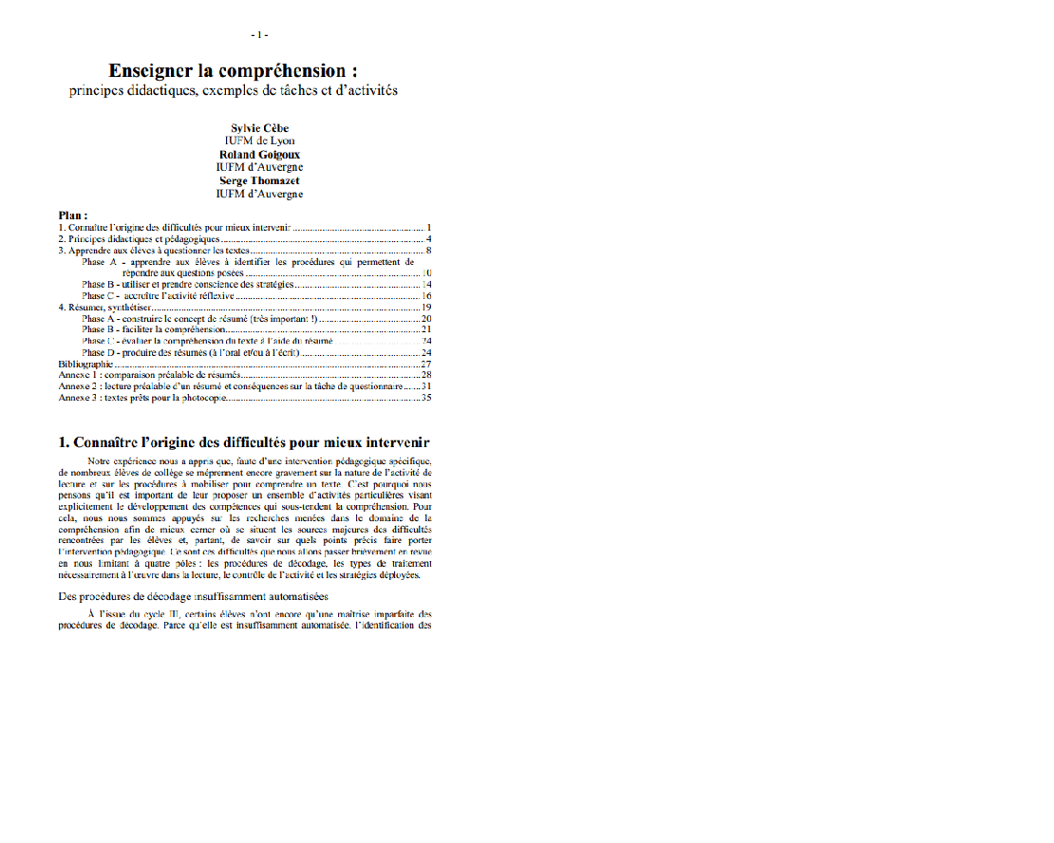
4.2. OUTILS D’ACCOMPAGNEMENT
POUR LA MISE EN ŒUVRE DE LA CONSOLIDATION
Notes:
Accompagnement par la chargée mission, Madame Dominique Siffert

Slide 58
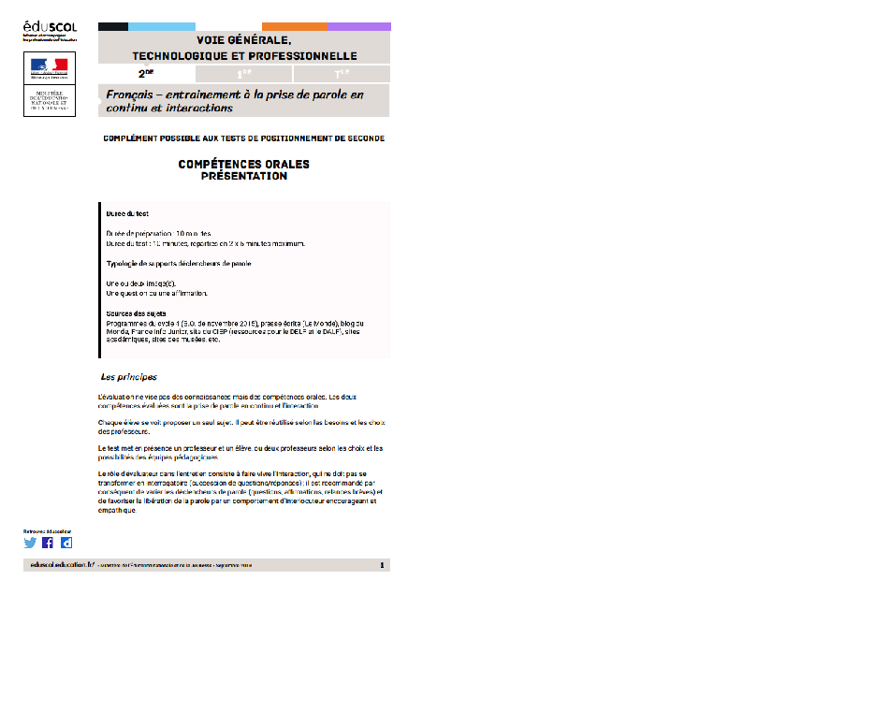
4.2. OUTILS D’ACCOMPAGNEMENT
POUR LA MISE EN ŒUVRE DE LA CONSOLIDATION
Fiches d’entraînement à l’oral (questions, images)
https://lettres-histoire-geographie.dis.ac-guyane.fr/L-entrainement-a-l-oral-en-classe-de-seconde-bac-pro.html
Notes:
Accompagnement par la chargée mission, Madame Dominique Siffert

Slide 59
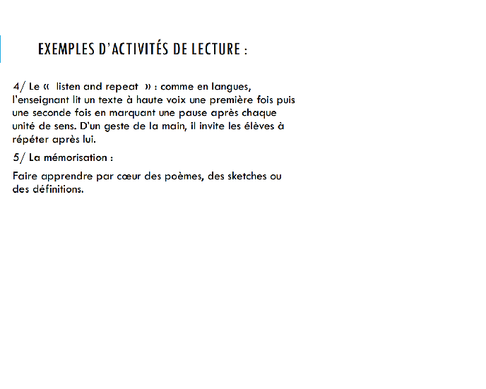
4.2. OUTILS D’ACCOMPAGNEMENT
POUR LA MISE EN ŒUVRE DE LA CONSOLIDATION
ACTIVITÉS DE REMÉDIATION
https://lettres-histoire-geographie.dis.ac-guyane.fr/Exploitation-des-tests-de-positionnement-en-LP.html
BATTERIE D’ACTIVITÉS EN LECTURE ET ÉCRITURE (CASNAV)
ACTIVITES ET POINTS DE VIGILANCE SPECIFIQUES (INSPECTION LETTRES)
Notes:
Accompagnement par la chargée mission, Madame Dominique Siffert

Slide 60

Direction de l’évaluation, de la prospective et
de la performance

